Slide 1
爐管新人學習進度報告
2024.12.02 ~ 2024.12.13

Slide 2
報告內容
一、兩週內學習內容
二、Group Controller連線介紹
三、EM WPM
4

Slide 3
兩週內學習內容
日期 | 課程 | 機台 | 內容
2024/12/02 | None | None | 跟值(小夜)
2024/12/03 | None | None | 跟值(小夜)
2024/12/04 | None | None | 跟值(小夜)
2024/12/06 | None | None | 跟值(小夜)
2024/12/06 | None | None | 跟值(小夜)
2024/12/09 | None | None | 跟值(小夜)
2024/12/10 | None | None | 跟值(小夜)
2024/12/11 | None | None | 跟值(小夜)
2024/12/12 | None | None | 跟值(小夜)
2024/12/13 | None | None | 跟值(小夜)
2024.06.03 ~ 2024.06.14

Slide 4
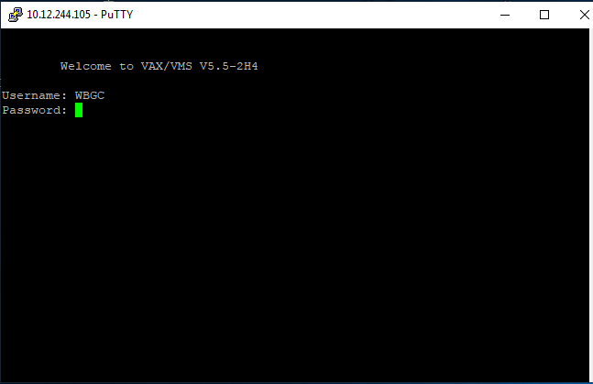
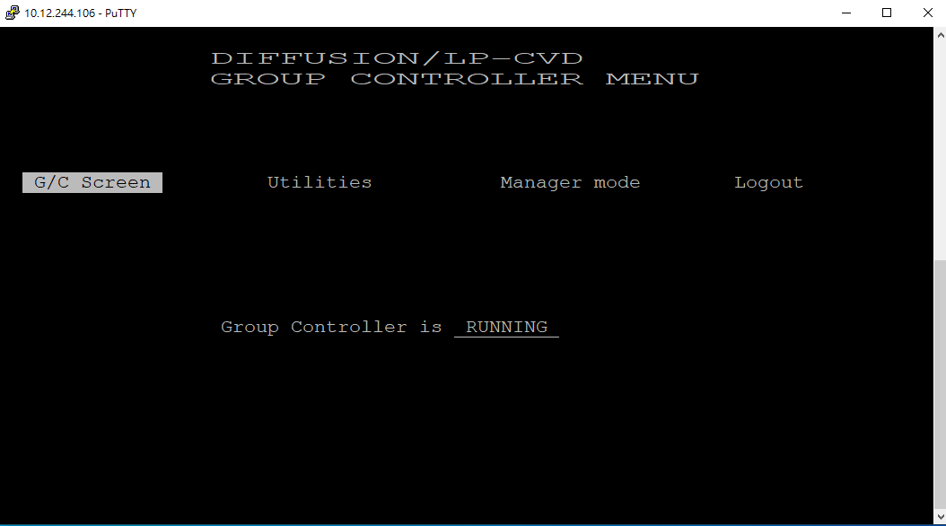
Group Controller連線介紹
Username:WBGC
Password: WBGC

Slide 5
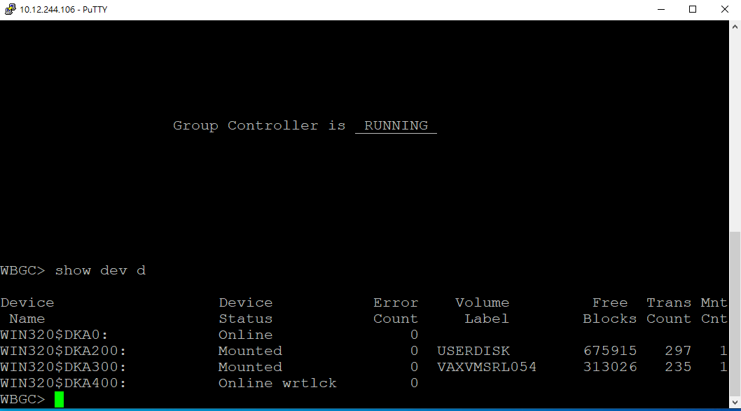
可以看到DKA200 記憶體FREE容量,須達到100萬以上
Show dev v:看記憶體容量

Slide 6
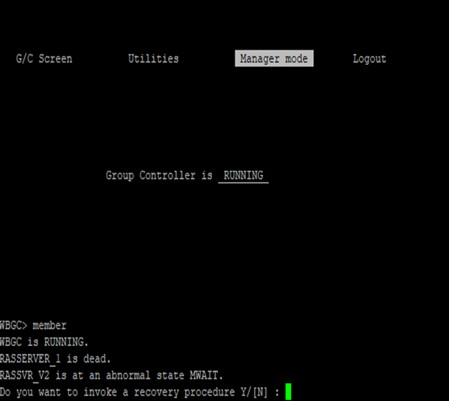
Key in member，如果出現EQM and MON or MMM DEAD，表示Group Controller已經當機，請重開
Member:目前狀況

Slide 7
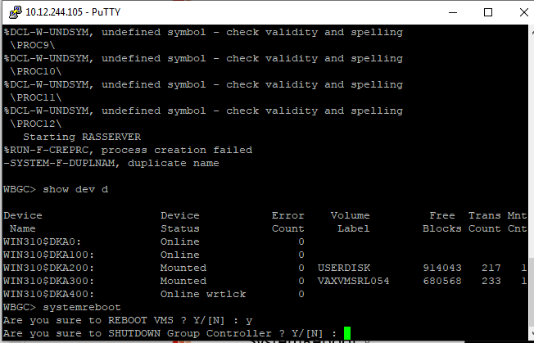
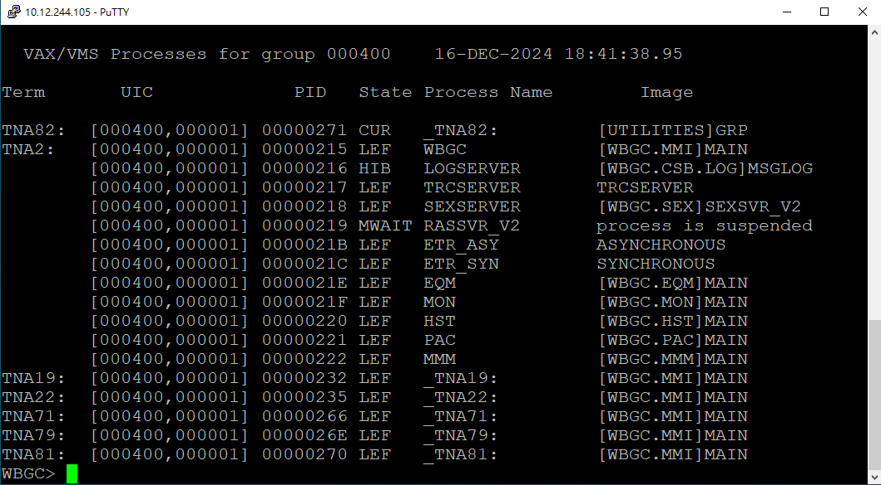
Key in Systemreboot ,就可以釋放DKA200 記憶體FREE容量,G/C重新開啟 機台重新連線
Key Grp:顯示開到哪

Slide 8
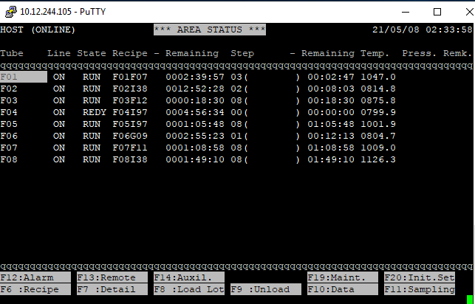
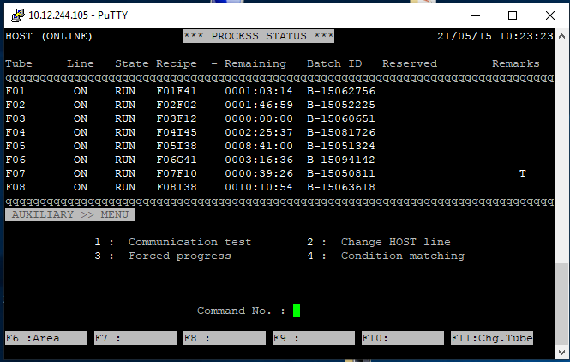
進入機台頁面按F14(Auxiliary)，選2(Change host line)，按F10確認，將整頁面機台連host
進入機台頁面按F14(Auxiliary)，選1(Communitation test)，按F9(All tube)，再按F10確認，將整頁面機台連線

Slide 9
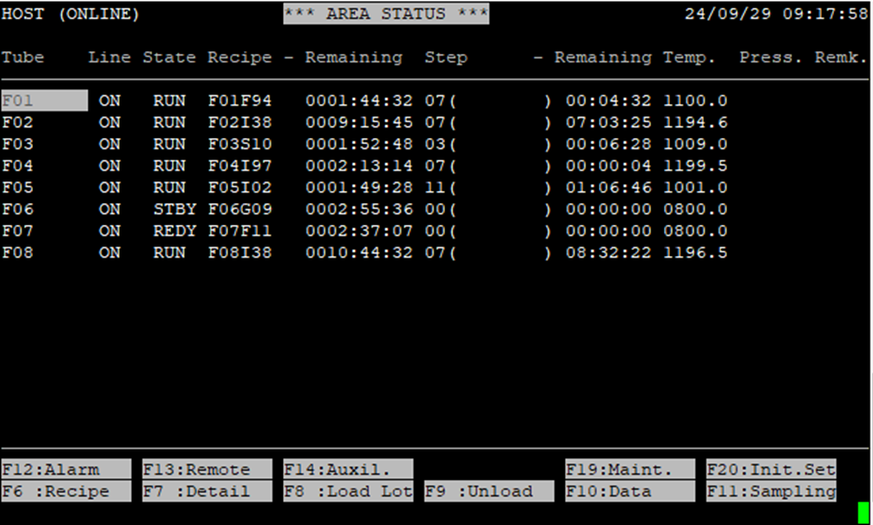
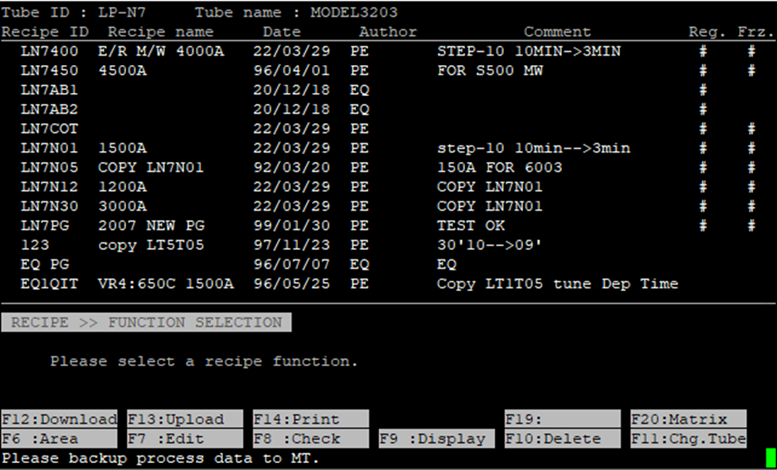
傳程式到機台 : F6(recipe)→帳號EQ 密碼S220 →選Tube→F12(Download)→選程式傳到機台面板

Slide 10
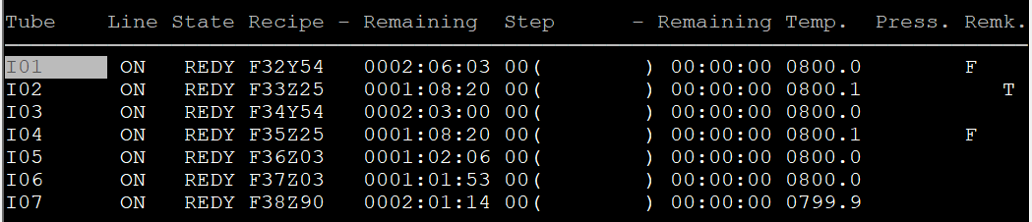
上貨不抓片
G/C Line反白 Remk有*
F14(Auxiliary)→3(forced progress)
若fail則分兩種 : 若瞬間fail,到機台面板前按set clock→esc→temp,再重新force progress ;
若隔幾秒後才fail,到機台前關閉再開啟online燈, 若恆亮代表正常, 閃爍則重開3200/3100面板power, 並檢查重開後的溫度流量

Slide 11
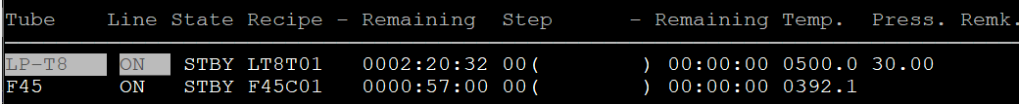
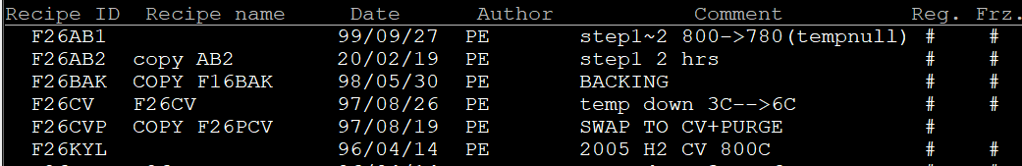
MOVE IN沒反應
G/C Line反白 Remk沒有*
檢查G/C，line顯示反白代表T-BAWL未連線，或沒在run頁面
reset 3100電路板 (SG2610-B)
download取檔片程式，機台有叫聲則正常，abort程式後交回
若G/C無反白，可能為cassette status table沒清空
或recipe無法使用(沒有2個 # 號)，通知EA請PE處理

Slide 12
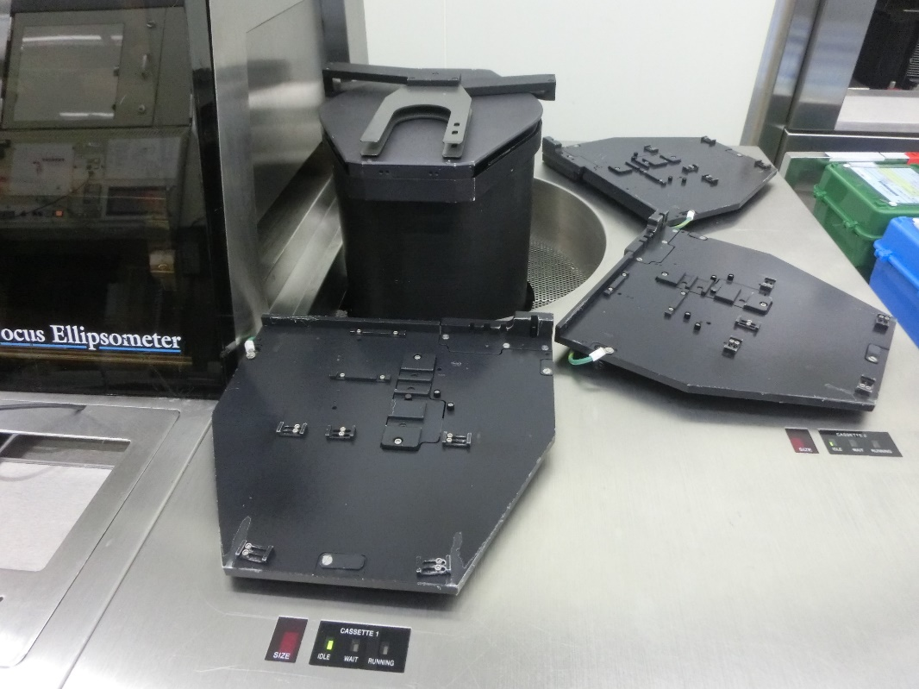
EM MPM
以小白布IPA
擦拭Robot Stage
指令:
inb rp & in2b rp (initial robot)
lw_1_1 (Load wafer 第1stage cassette 第1slot)
Uw_1_1(Unload wafer 第1stage cassette 第1slot)
xf_1_25_2_25(從1stage第25slot傳送至2stage 第25slot)

Slide 13
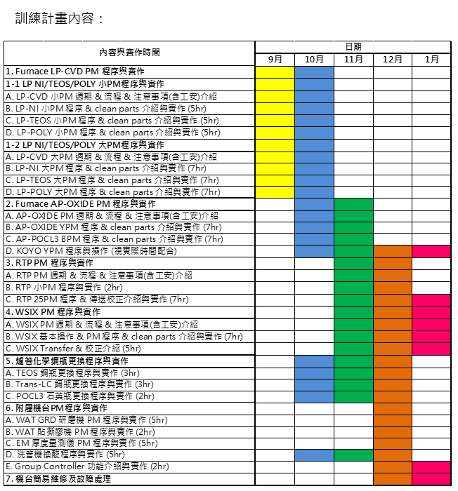
熟練
尚可需多加練習
有待加強

Slide 14
進度表
種類 | 進度 | 備註
LP-P SPM | 100% | 可獨立完成
LP-P BPM | 100% | 可獨立完成
LP-T SPM | 100% | 可獨立完成
LP-T BPM | 100% | 可獨立完成
LP-N SPM | 100% | 可獨立完成
LP-N BPM | 100% | 可獨立完成
AP QPM | 100% | 可獨立完成
AP YPM | 100% | 可獨立完成，須注意細節
POCL3 BPM | 100% | 可獨立完成，須注意細節
WSIX BPM | 100% | 可獨立完成，須注意細節
WSIX MPM | 100% | 可獨立完成
GRD MPM | 100% | 可獨立完成
RTP 25PM | 0% | 沒碰過

